Slide 1

第一章 矢量分析

Slide 2
本章内容
1.1 矢量代数
1.2 常用正交曲线坐标系
1.3 标量场的梯度
1.4 矢量场的通量与散度
1.5 矢量场的环流和旋度
1.6 无旋场与无散场
1.7 拉普拉斯运算与格林定理
1.8 亥姆霍兹定理

Slide 3
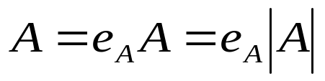

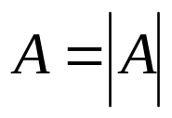
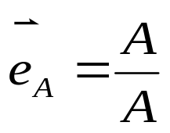
1.1 矢量代数
1. 标量和矢量
标量：一个只用大小描述的物理量。
矢量：一个既有大小又有方向特性的物理量，常用黑体字
母或带箭头的字母表示。
矢量的几何表示：一个矢量可用一条有方向的线段来表示
矢量的代数表示：
矢量的大小或模：
矢量的单位矢量：
矢量的几何表示
常矢量：大小和方向均不变的矢量。
注意：单位矢量不一定是常矢量。

Slide 4








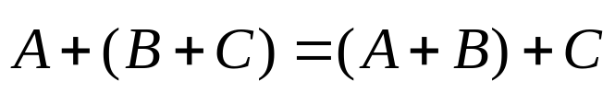
2. 矢量的代数运算
（1）矢量的加减法
两矢量的加减在几何上是以这两矢量为邻边的平行四边形的对角线,如图所示。
矢量的加法
矢量的加减符合交换律和结合律
交换律
结合律
矢量的减法

Slide 5
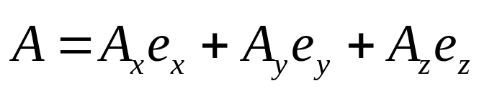
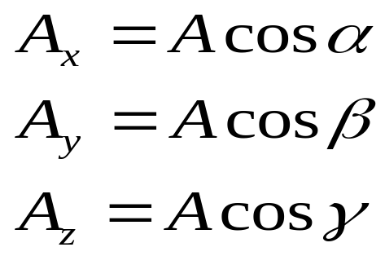




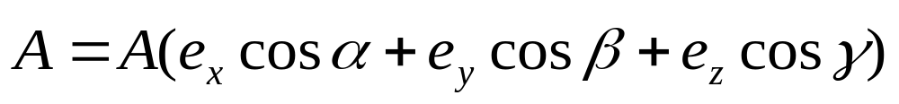
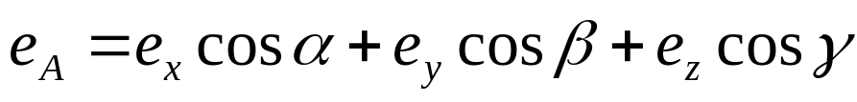
矢量用坐标分量表示
z
y
x
在直角坐标系中两矢量的加法和减法：

Slide 6
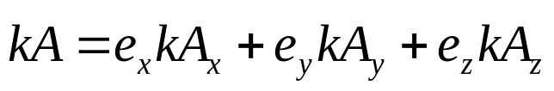
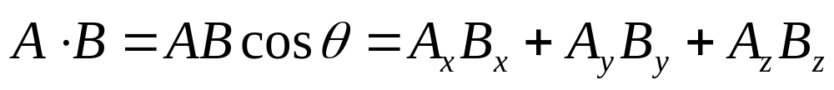







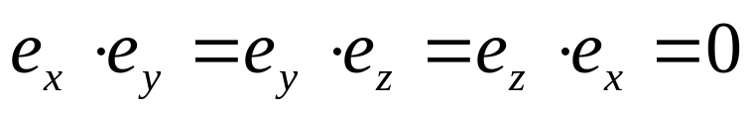
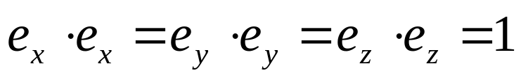
（2）标量乘矢量
（3）矢量的标积（点积）
θ
矢量 与 的夹角
——矢量的标积符合交换律

Slide 7
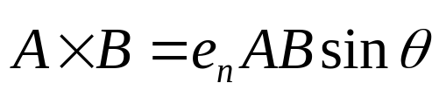
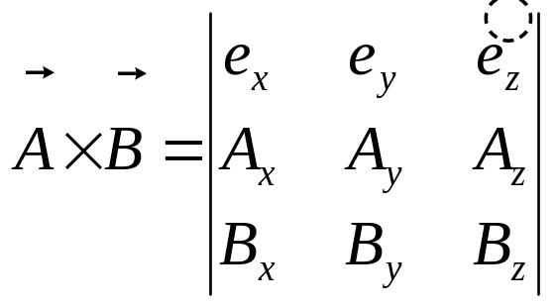





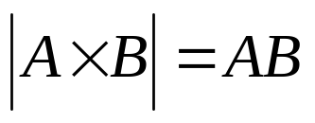

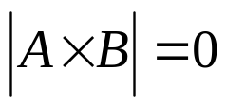
（4）矢量的矢积（叉积）
用坐标分量表示为
写成行列式形式为
AB
sin
θ
θ
若 ，则
矢量 与 的叉积
若 ，则

Slide 8




（5）矢量的混合运算
—— 分配律
—— 分配律
—— 标量三重积
—— 矢量三重积

Slide 9
1.2 三种常用的正交曲线坐标系
三维空间任意一点的位置可通过三条相互正交曲线的交点来确定。
三条正交曲线组成的确定三维空间任意点位置的体系，称为正交曲线坐标系；三条正交曲线称为坐标轴；描述坐标轴的量称为坐标变量。
在电磁场与波理论中，三种常用的正交曲线坐标系为：直角坐标系、圆柱坐标系和球面坐标系。

Slide 10





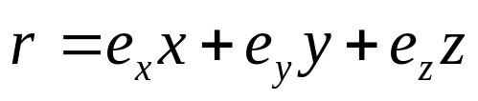
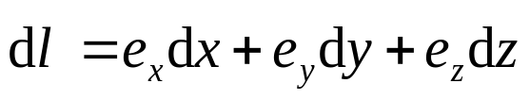

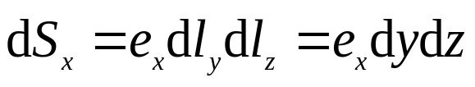

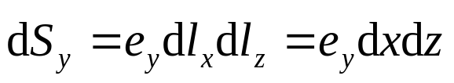
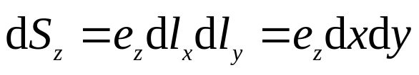


z
1、直角坐标系
=
z
z
（平面）
0
坐标变量
P
坐标单位矢量
o
点
P(x₀,y₀,z₀)
y
=
y
位置矢量
y
（平面）
0
x
=
x
x
（平面）
0
线元矢量
直角坐标系
z
面元矢量
d
z
d
x
d
o
y
y
体积元
x
直角坐标系的长度元、面积元、体积元

Slide 11
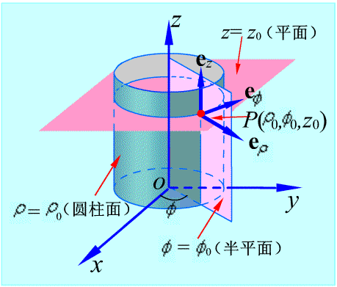



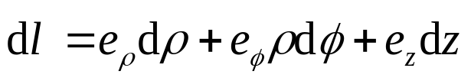
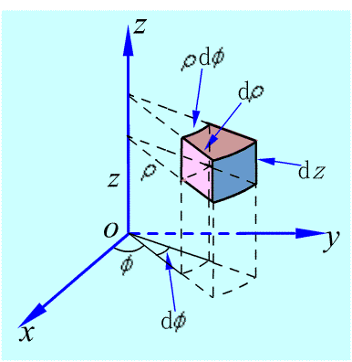
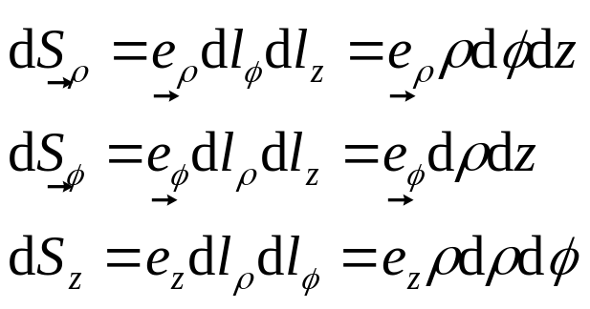

2、圆柱面坐标系
坐标变量
坐标单位矢量
位置矢量
线元矢量
面元矢量
体积元

Slide 13
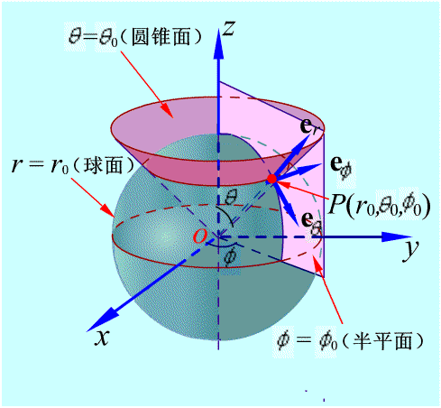

Slide 14

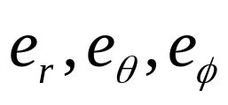

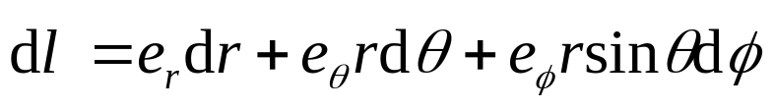
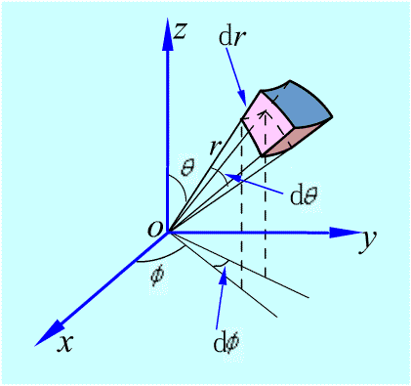




3、球面坐标系
坐标变量
坐标单位矢量
位置矢量
线元矢量
球面坐标系
面元矢量
体积元
球坐标系中的线元、面元和体积元

Slide 15
























4、坐标单位矢量之间的关系
y
φ
直角坐标与
圆柱坐标系
φ
单位圆
o
x
直角坐标系与柱坐标系之间
圆柱坐标与
球坐标系
坐标单位矢量的关系
z
θ
θ
直角坐标与
球坐标系
θ
单位圆
o
ρ
柱坐标系与求坐标系之间
坐标单位矢量的关系

Slide 16

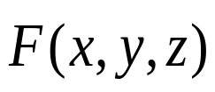
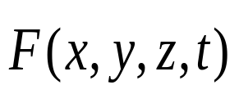

1.3 标量场的梯度
标量场和矢量场
确定空间区域上的每一点都有确定物理量与之对应，称在该区域上定义了一个场。
如果物理量是标量，称该场为标量场。
例如：温度场、电位场、高度场等。
如果物理量是矢量，称该场为矢量场。
例如：流速场、重力场、电场、磁场等。
如果场与时间无关，称为静态场，反之为时变场。
从数学上看，场是定义在空间区域上的函数：
静态标量场和矢量场可分别表示为：
时变标量场和矢量场可分别表示为：

Slide 17
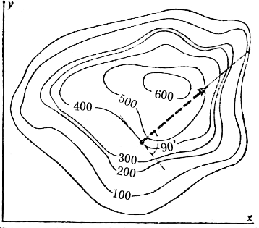

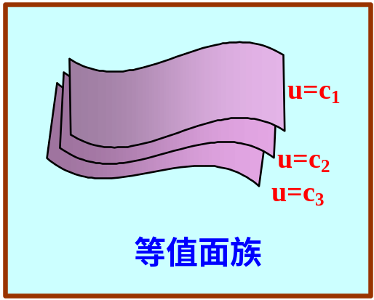
标量场的等值面
等值面: 标量场取得同一数值的点在空
间形成的曲面。
意义: 形象直观地描述了物理量在空间
的分布状态。
标量场的等值线(面)
等值面方程：
等值面的特点：
常数C 取一系列不同的值，就得到一系列不同的等值面，形成等值面族；
标量场的等值面充满场所在的整个空间；
标量场的等值面互不相交。

Slide 18
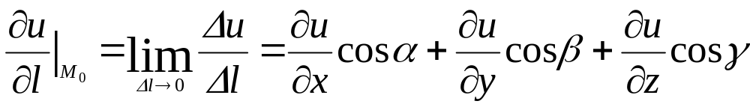


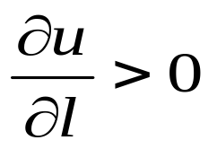



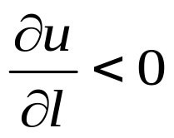
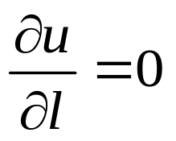

2. 方向导数
概念：
式中：
—— 的方向余弦。
意义：方向性导数表示场沿某方向的空间变化率。
—— u(M)沿 方向增加；
M₀
—— u(M)沿 方向减小；
M
—— u(M)沿 方向无变化。
特点：方向性导数既与点M₀有关，也与
方向有关。
方向导数的概念
问题：在什么方向上变化率最大、其最大的变化率为多少？

Slide 19


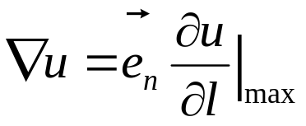
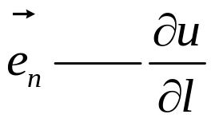
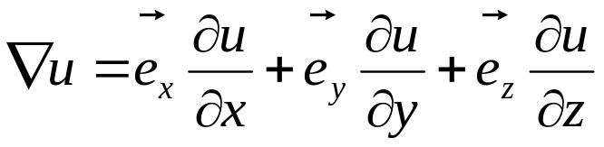
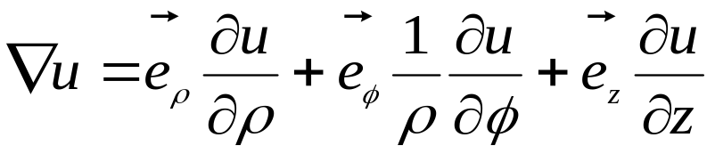
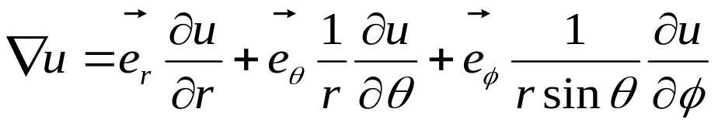
3、标量场的梯度（ 或 ）
概念： ，其中 取得最大值的方向
意义：描述标量场在某点的最大变化率及其变化最大的方向
梯度的表达式：
直角面坐标系
圆柱面坐标系
球面坐标系

Slide 20
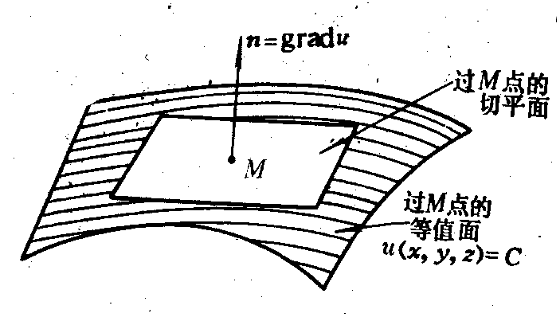
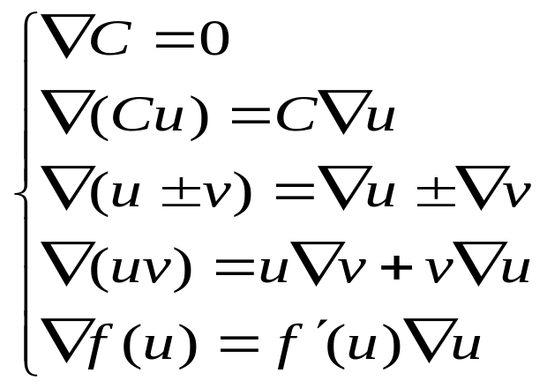
梯度的性质：
标量场的梯度是矢量场，它在空间某点的方向表示该点场变化最大（增大）的方向，其数值表示变化最大方向上场的空间变化率。
标量场在某个方向上的方向导数，是梯度在该方向上的投影。
标量场的梯度垂直于通过该点的等值面（或切平面）
梯度运算的基本公式：

Slide 21
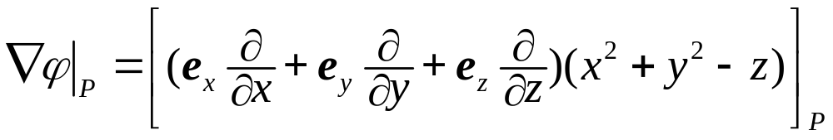
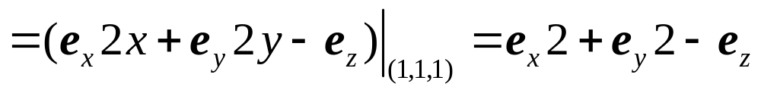
例1.2.1 设一标量函数ϕ (x,y,z) = x²＋y²－z 描述了空间标量场。试求：
(1) 该函数ϕ 在点P(1,1,1)处的梯度，以及表示该梯度方向的单位矢量；
解 (1)由梯度计算公式，可求得P点的梯度为

Slide 22




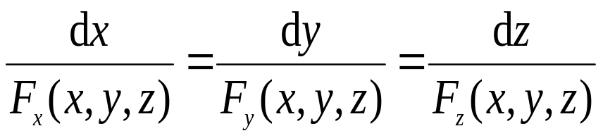
1.4 矢量场的通量与散度
1、矢量线
概念：矢量线是这样的曲线，其上每一
点的切线方向代表了该点矢量场
的方向。
M
意义：形象直观地描述了矢量场的空间分
布状态。
o
矢量线
矢量线方程：

Slide 23
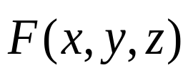

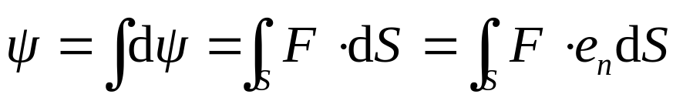

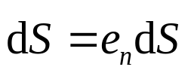




2、矢量场的通量
问题：如何定量描述矢量场的大小？
引入通量的概念。
通量的概念：
其中：
——面积元矢量；
面积元矢量
——面积元的法向单位矢量；
——穿过面积元 的通量；
如果曲面 S 是闭合的，则规定曲面法矢由闭合曲面内指向外，矢量场对闭合曲面的通量是：

Slide 24






通量的物理意义
矢量场通过闭合曲面通量的三种可能结果
通过闭合曲面有净的矢量线穿出
有净的矢量线进入
进入与穿出闭合曲面的矢量线相等
闭合曲面的通量从宏观上建立了矢量场通过闭合曲面的通量与曲面内产生矢量场的源的关系。

Slide 25


3、矢量场的散度
为了定量研究场与源之间的关系，需建立场空间任意点（小体积元）的通量源与矢量场（小体积元曲面的通量）的关系。利用极限方法得到这一关系：
称为矢量场的散度。
散度是矢量通过包含该点的任意闭合小曲面的通量与曲面元体积之比的极限。

Slide 26




散度的表达式：
直角坐标系
柱面坐标系
球面坐标系
散度的有关公式：

Slide 27



直角坐标系下散度表达式的推导
不失一般性，令包围P点的微体积ΔV 为一直平行六面体，如图所示。则
z
Δ
z
P
Δ
x
Δ
y
o
y
由此可知，穿出前、后两侧面的净通量值为
x
∇
·F
在直角坐标系中计算

Slide 28


同理，分析穿出另两组侧面的净通量，并合成之，即得由点P 穿出该六面体的净通量为
  根据定义，则得到直角坐标系中的散度 表达式为

Slide 29

4、散度定理
从散度的定义出发，可以得到矢量场在空间任意闭合曲面的通量等于该闭合曲面所包含体积中矢量场的散度的体积分，即
散度定理是闭合曲面积分与体积分之间的一个变换关系，在电磁理论中有着广泛的应用。
V
S
S₁
S₂
e_{n2}
e_{n1}
体积的剖分

Slide 30
1.5 矢量场的环流和旋度
矢量场的环流与旋涡源
不是所有的矢量场都由通量源激发。存在另一类不同于通量源的矢量源，它所激发的矢量场的力线是闭合的，它对于任何闭合曲面的通量为零。但在场所定义的空间中沿闭合路径的积分不为零。
例如：磁场

Slide 31


如磁场沿任意闭合曲线的积分与通过闭合曲线所围曲面的电流成正比，即：
上式建立了磁场的环流与电流的关系。

Slide 32

环流的概念
矢量场对于闭合曲线C 的环流定义为该矢量对闭合曲线C 的线积分，即
如果矢量场的任意闭合回路的环流恒为零，称该矢量场为无旋场，又称为保守场。
如果矢量场对于任何闭合曲线的环流不为零，称该矢量场为有旋矢量场，能够激发有旋矢量场的源称为旋涡源。电流是磁场的旋涡源。

Slide 33







2、矢量场的旋度（ ）
矢量场的环流给出了矢量场与积分回路所围曲面内旋涡源的
宏观联系。为了给出空间任意点矢量场与旋涡源的关系，引入矢
量场的旋度。
（1）环流面密度
过点M 作一微小曲面ΔS，它的边界曲线记为C，曲面的法线
方向n与曲线的绕向成右手螺旋法则。当ΔS→0时，极限
称为矢量场在点M 处沿方向n的环流面密度。
特点：其值与点M 处的方向n有关。

Slide 34

（2）矢量场的旋度
概念：矢量场在M点处的旋度为一矢量，其数值为M点的环流面
密度最大值，其方向为取得环量密度最大值时面积元的法
线方向，即
物理意义：旋涡源密度矢量。

Slide 35



旋度的计算公式:
直角坐标系
圆柱面坐标系
球面坐标系

Slide 36

旋度的有关公式：
矢量场的旋度
的散度恒为零
标量场的梯度
的旋度恒为零

Slide 38


Slide 39


3、Stokes定理
从旋度的定义出发，可以得到矢量场沿任意闭合曲线的环流等于矢量场的旋度在该闭合曲线所围的曲面的通量，即
方向相反大小相等结果抵消
Stokes定理是闭合曲线积分与曲面积分之间的一个变换关系式，也在电磁理论中有广泛的应用。
曲面的剖分

Slide 40




4、散度和旋度的区别

Slide 41
1.6 无旋场与无散场
1、矢量场的源
散度源：是标量，产生的矢量场在包围源的封闭面上的通量
等于（或正比于）该封闭面内所包围的源的总和，
源在一给定点的（体）密度等于（或正比于）矢量
场在该点的散度；
旋度源：是矢量，产生的矢量场具有涡旋性质，穿过一曲面
的旋度源等于（或正比于）沿此曲面边界的闭合回
路的环量，在给定点上，这种源的（面）密度等于
（或正比于）矢量场在该点的旋度。

Slide 42






2、矢量场按源的分类
（1）无旋场
仅有散度源而无旋度源的矢量场，
性质：
，线积分与路径无关，是保守场。
无旋场可以用标量场的梯度表示为
例如：静电场

Slide 43






（2）无散场
仅有旋度源而无散度源的矢量场，即
性质：
无散场可以表示为另一个矢量场的旋度
例如，恒定磁场

Slide 44


（3）无旋、无散场
（源在所讨论的区域之外）
（4）有散、有旋场
这样的场可分解为两部分：无旋场部分和无散场部分
无旋场部分
无散场部分

Slide 45






1.7 拉普拉斯运算与格林定理
1、拉普拉斯运算
标量拉普拉斯运算
概念：
—— 拉普拉斯算符
计算公式：
直角坐标系
圆柱坐标系
球坐标系

Slide 46







矢量拉普拉斯运算
概念：
直角坐标系中：
即
注意：对于非直角分量，
如：

Slide 47




2. 格林定理
设任意两个标量场Φ 及Ψ，若在区域 V 中具有连续的二阶偏导数，那么，可以证明该两个标量场Φ 及Ψ 满足下列等式。
S
Φ,Ψ
式中S 为包围V 的闭合曲面， 为标量场 Φ 在 S 表面的外法线 e_{n} 方向上的偏导数。
V
根据方向导数与梯度的关系，上式又可写成
以上两式称为标量第一格林定理。

Slide 48


基于上式还可获得下列两式：
上两式称为标量第二格林定理。
格林定理说明了区域 V 中的场与边界 S 上的场之间的关系。因此，利用格林定理可以将区域中场的求解问题转变为边界上场的求解问题。
此外，格林定理反映了两种标量场之间满足的关系。因此，如果已知其中一种场的分布，即可利用格林定理求解另一种场的分布。
格林定理广泛地用于电磁理论。

Slide 49




1.8 亥姆霍兹定理
亥姆霍兹定理:
若矢量场在无限空间中处处单值，且其导数连续有界，源分布在有限区域中，则当矢量场的散度及旋度给定后，该矢量场可表示为
式中：
亥姆霍兹定理说明：在无界空间区
域，矢量场可由其散度及旋度确定。

Slide 50



在有界区域，矢量场不但与该区域中的散度和旋度有关，
还与区域边界上矢量场的切向分量和法向分量有关。
亥姆霍兹定理
表述：在有限的区域V内，任一矢量场由它的散度、旋度和边界条件（即限定区域V的闭合面S上的矢量场的分布）唯一的确定。
有界区域

Slide 51
亥姆霍兹定理总结了矢量场的基本性质，矢量场由它的散度和旋度惟一地确定，矢量的散度和矢量的旋度各对应矢量场的一种源。所以，分析矢量场总是从研究它的散度和旋度着手，散度方程和旋度方程组成了矢量场的基本方程（微分形式）。也可以从矢量场沿闭合面的通量和沿闭合路径的环流着手，得到基本方程的积分形式。

Slide 53
第一章 矢量分析
知识脉络:
场
标量场
矢量场
等值面
方向导数
矢量线
通量
环流
梯度
散度定理
散度
旋度
亥姆霍兹定理
斯托克斯定理

